Slide 1
先修活動系列課程
高中遠距先修課程
英語文先修營
新生先修微學程活動

Slide 2
活動時間
起訖時間 | 項目 | 備註
3/25(一)至9/2(一) | 高中遠距先修課程 | 1.學生須事先報名始得參加(無須繳費) 2.報名時間:3/25-4/17下午3點截止
6/3(一)至8/9(五) | 英語文先修營 | 1.學生須事先報名、繳費始得參加 2.報名時間:即日起-5/17，名額240名 3.本活動分為線上及實體面授(到校)課程: 線上：6/3~7/12 實體面授(到校)：7/15~8/8 4.實體面授期間在校住宿
7/2(二)至7/10(三) | 新生先修微學程活動 | 1.學生須事先報名、繳費始得參加 2.報名時間:5/6-6/17下午3點截止 3.各學院活動起訖時間不同請留意

Slide 3
高中遠距先修課程
高中遠距先修課程(宣傳):http://ac.asia.edu.tw/files/13-1032-68165.php?Lang=zh-tw
報名網址：http://surv.asia.edu.tw/index.php/522812?lang=zh-Hant-TW
上課網址：https://moodle.asia.edu.tw/
預計開授課程:幼兒健康與安全、設計繪畫、時尚繪圖、視窗程式設計、網頁系統開發、互動式多媒體設計、
資料庫系統概論、統計學(一)、休閒美學、商業套裝軟體、生物產業分析、社區工作實務、
生物科技專利搜尋與管理、人類行為與社會環境、電腦繪圖(一)、生命科學倫理-3、
生命的奧秘：老化與保健-3
活動重要日程
日期 | 活動 | 備註
3月25日(一)～4月17日(三) | 線上報名及選課 | 名額有限，額滿為止。
4月17日(三) | 下午3:00前報名截止
4月22日(一) | 線上公告錄取名單
4月24日(三) | 線上課程開始 | 學生可進入系統上課
8月11日(日) | 課程結束 | 學生請依各課程規範繳交成果或作業
8月12日(一)～8月28日(三) | 授課教師考核學生修習結果
9月2日(一)～ | 學生可於MOODLE中查詢修習結果及列印修課證明書

Slide 4
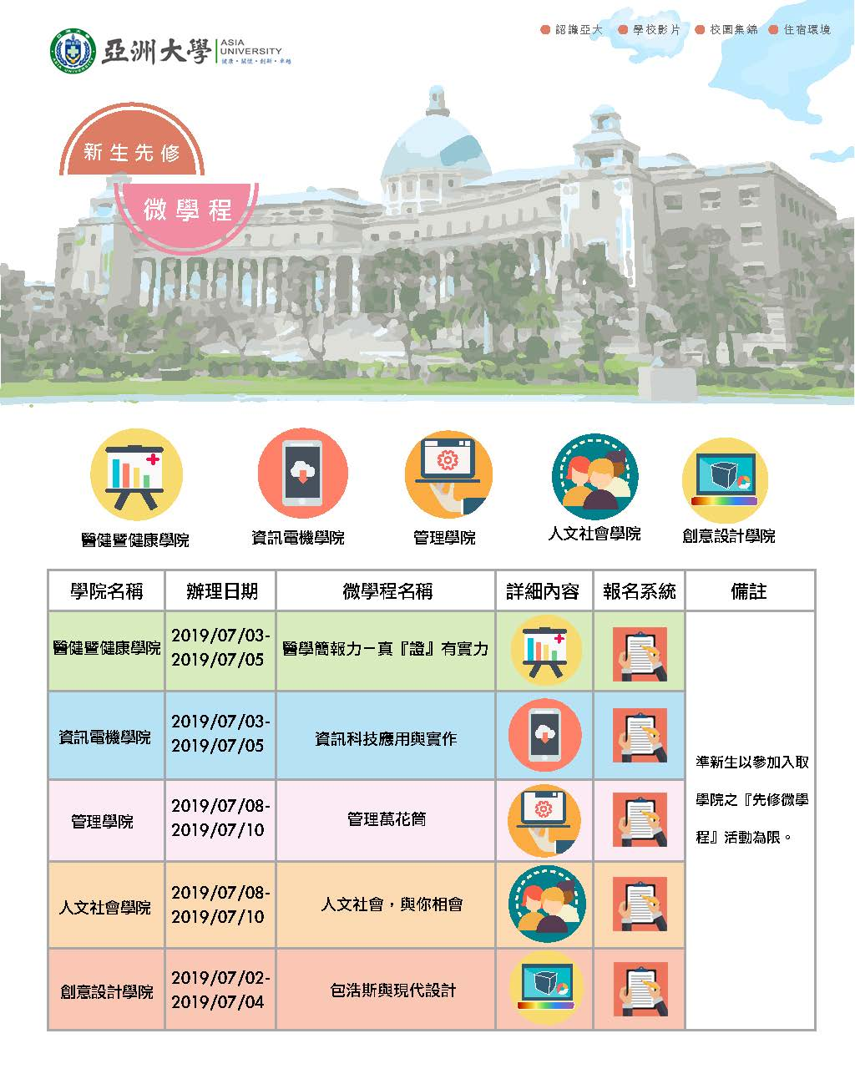
新生先修微學程
新生先修微學程活動(宣傳及報名):http://microprogram.asia.edu.tw/
繳費情形查詢：學生學籍管理系統8-6-3
各學院宣傳網頁

Slide 5
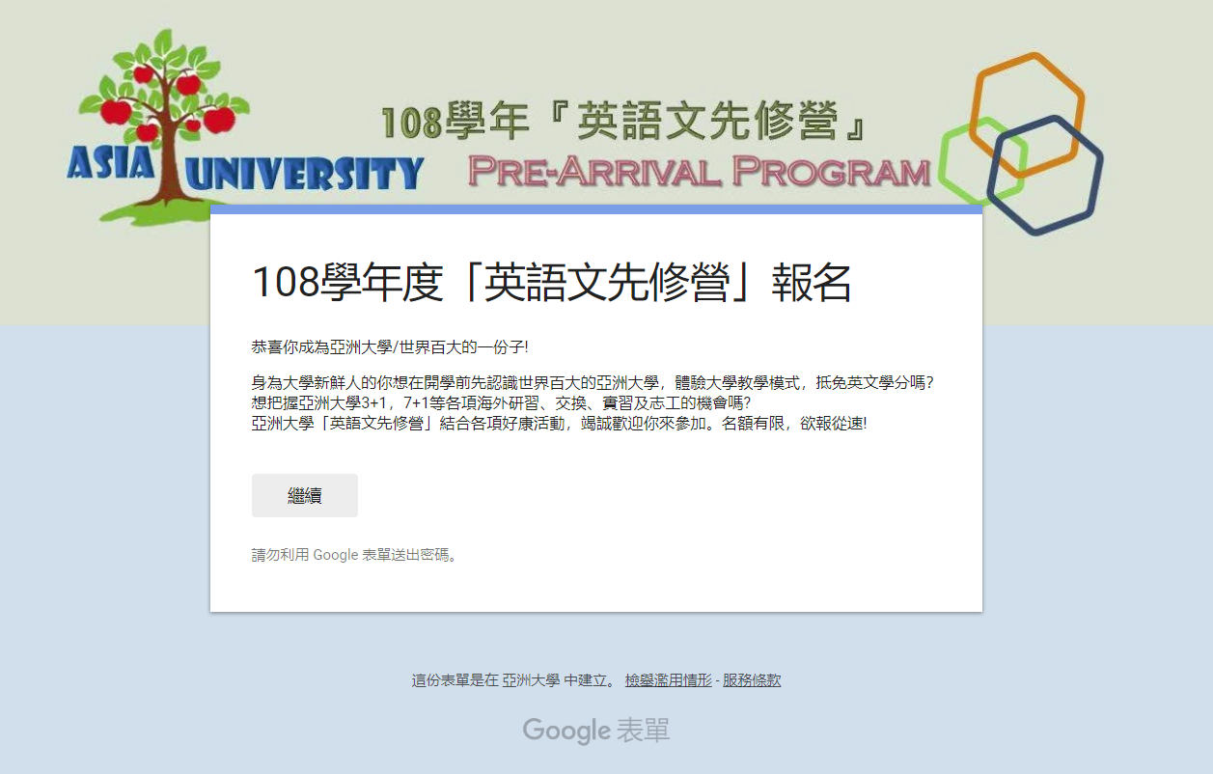
新生先修微學程
英語文先修營(報名系統): https://goo.gl/WL4YNQ

